Slide 1

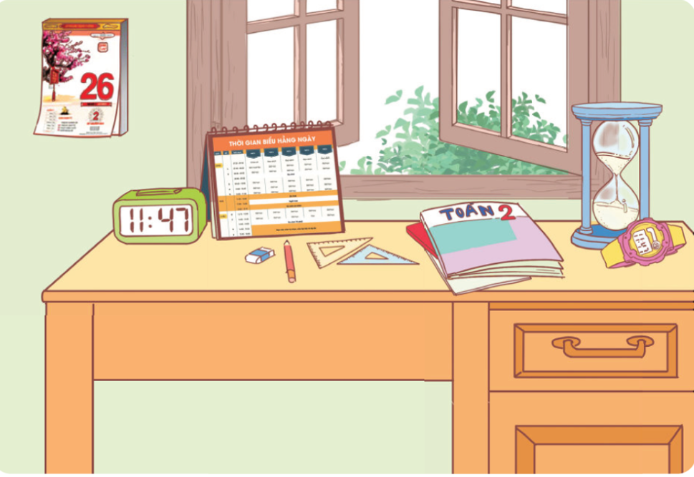

Khởi động
Tìm đồ vật chỉ thời gian.

Slide 2


Đạo đức
Bài 1: Quý trọng thời gian
(Tiết 1)

Slide 3


Slide 4
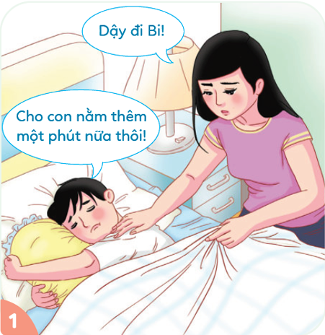
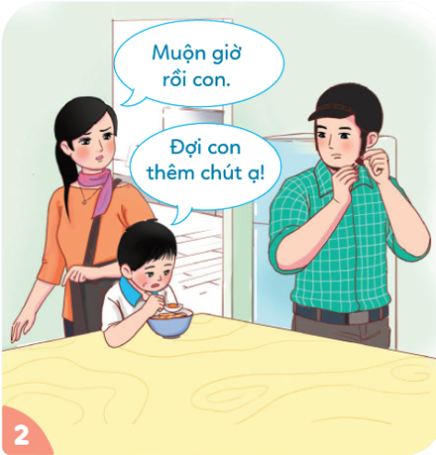
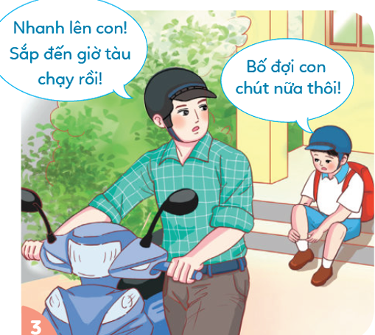
Khi làm mọi việc, bạn Bi có thói quen gì?

Slide 5
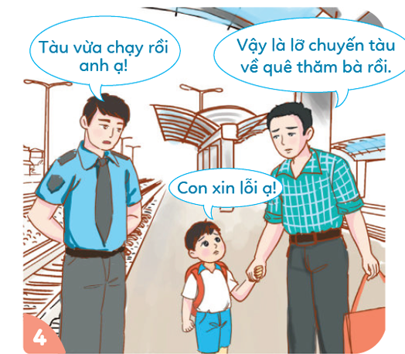
Thói quen đó đã dẫn đến việc gì?

Slide 6

Em rút ra được bài học gì từ câu chuyện trên?

Slide 7

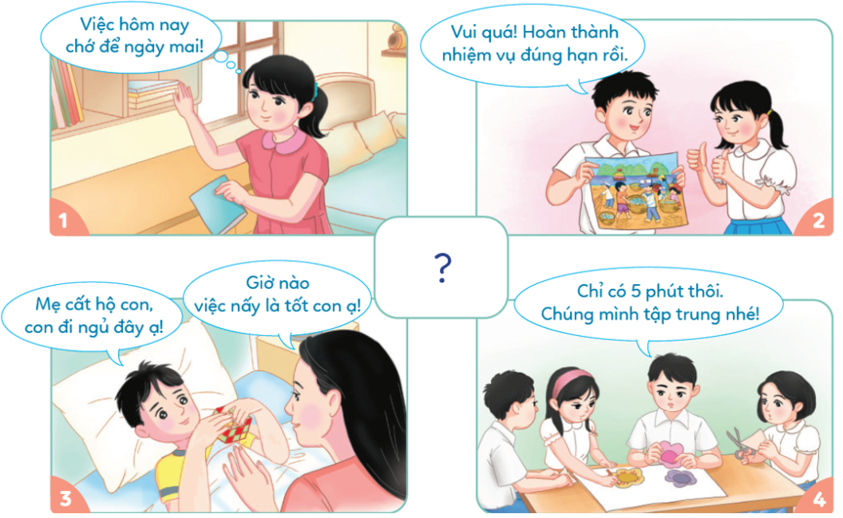
Đây có phải biểu hiện của việc quý trọng thời gian không?
Thảo luận nhóm 4

Slide 8
Chào các con!

